Slide 1
XR: OBJECT INTERACTIF SIMPLE «XR SIMPLE INTERACTABLE»

Slide 2
Cet exemple démontre comment programmer un objet xr interactif simple, «xr simple interactable».
Un objet interactif simple est un objet avec lequel nous pouvons interagir mais que nous pouvons pas ramasser.

Slide 3
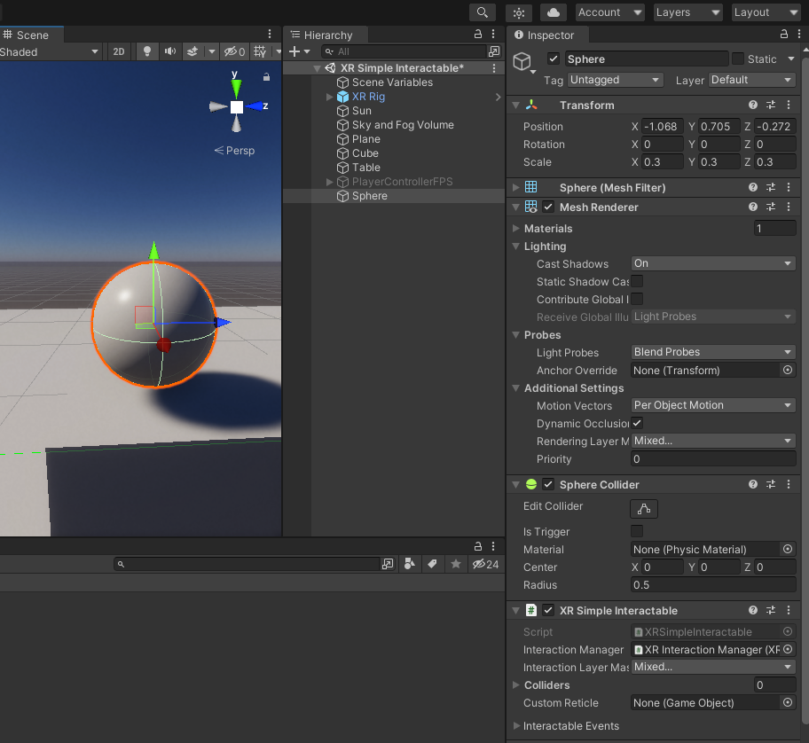
Ajoutez un Component «XR Simple Interactable»
Dans l’exemple à droite, un Component «XR Simple Interactor» a été ajouté à la sphère.

Slide 4
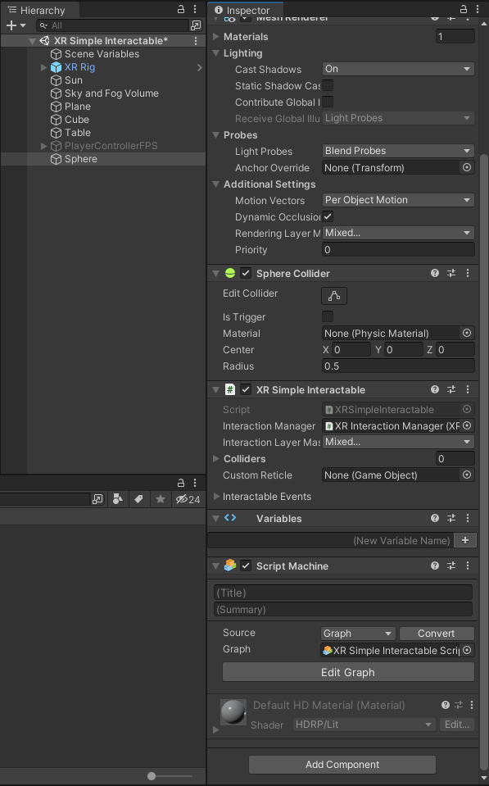
Ajoutez un Component «Script Machine» et créez un nouveau graphe
Dans l’exemple à droite, le Component «Script Machine» a été ajouté à la même sphère. Un nouveau graphe nommé «XR Simple Interactable Script» a aussi été créé.

Slide 5
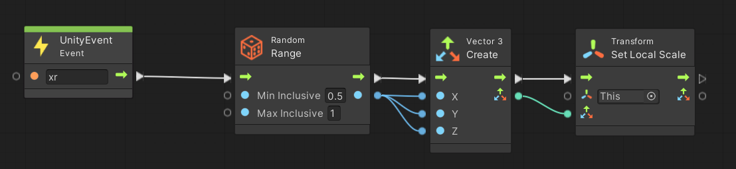
Éditez le graphe
Ajoutez le code ci-bas au graphe. À noter que l’Unit le plus important est le UnityEvent qui va recevoir l’indicateur d’évènements «xr» (il est très important d’indiquer «xr»!). Le reste du code est à titre démonstratif et va simplement redimensionner aléatoirement la sphère.

Slide 6
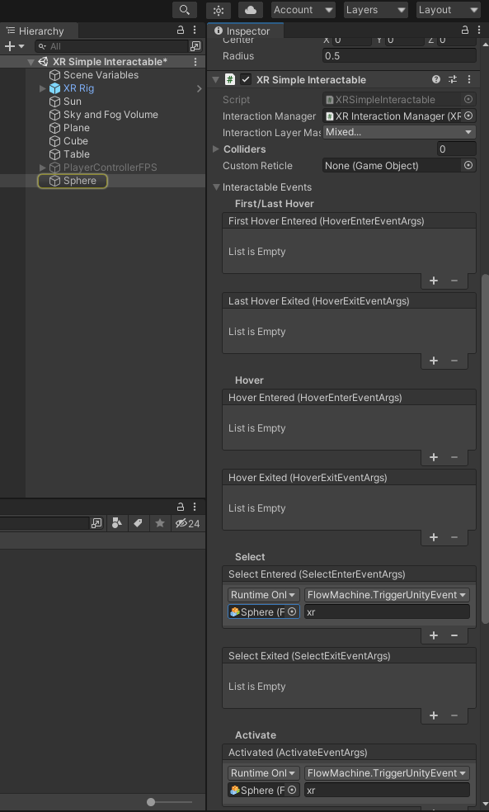
Configurez le «XR Simple Interactable»
Ouvrez la section «Interactable Events» du Component «XR Simple Interactable» et ajouter dans les sections «Select» et «Activate» en cliquant sur les «+».
Glissez l’objet ciblé dans la section «Object» (l’objet «Sphere» lui-même dans ce cas-ci), et choisissez ensuite «FlowMachine.TriggerUnityEvent» dans le menu qui s’activera.
Finalement, ajoutez le mot «xr» pour nommer l’évènement. Ce mot doit être le même que vous avez défini dans le Unit UnityEvent du graphe.

Slide 7
Testez avec le casque de réalité virtuelle. Visez la sphère avec vos mains lasers et appuyez sur la gâchette de la poignée (celle vis-à-vis le doit majeur). Cela devrait changer aléatoirement la dimension de la sphère.

